Slide 1
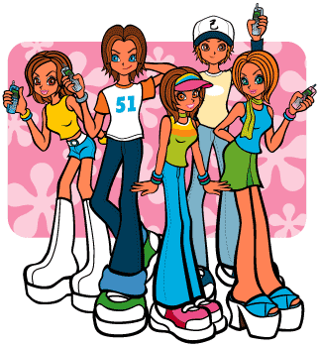
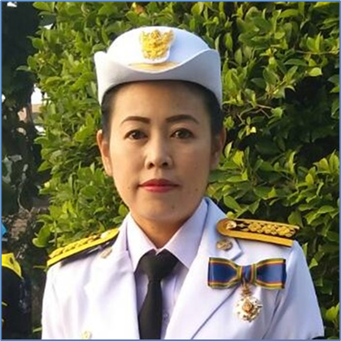
สื่อการสอนวิชา สุขศึกษา ชั้นมัธยมศึกษาปีที่ 2
เรื่อง การเจริญเติบโตและพัฒนาการของวัยรุ่น
โดย... ครูวิยะดา ดอนแก้วภู่
ตำแหน่ง ครูชำนาญการ

Slide 2



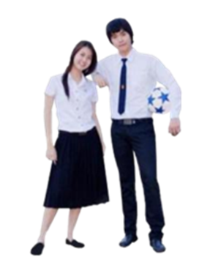
หน่วยการเรียนรู้ที่ 1
การเจริญเติบโตและพัฒนาการของวัยรุ่น
วัยแรกรุ่น อายุ 10 – 13 ปี วัยรุ่นตอนกลาง อายุ 14 – 16 ปี วัยรุ่นตอนปลาย อายุ 17 – 19 ปี
เป็นช่วงการเปลี่ยนแปลง ร่างกายเจริญเติบโตสมบูรณ์เต็มที่ มีความคิดเป็นของตนเอง
ทางด้านร่างกาย หาเอกลักษณ์ของตนเอง มีอุดมการณ์ ฝึกอาชีพ

Slide 3
จุดประสงค์การเรียนรู้
1. อธิบายการเปลี่ยนแปลงด้านร่างกาย จิตใจ
อารมณ์ สังคมและสติปัญญาในวัยรุ่นได้
2. ระบุปัจจัยที่มีผลกระทบต่อการเจริญเติบโต
และพัฒนาการด้านร่างกาย จิตใจ อารมณ์ สังคมและ
สติปัญญาในวัยรุ่นได้

Slide 4

การเปลี่ยนแปลงทางด้านร่างกายของวัยรุ่นชาย
ส่วนสูงและน้ำหนักตัวที่เพิ่มขึ้น
ลูกกระเดือกโต เสียงแตกหนุ่ม
นมแตกพาน
อวัยวะเพศโตขึ้นและแข็งตัว
อกกว้าง ไหล่กว้าง แขนขายาว
มีสิว มีกลิ่นตัว
มีหนวดเครา และขนขึ้นตามรักแร้ หน้าอก แขน ขา อวัยวะเพศ
มีความรู้สึกทางเพศ

Slide 5

การเปลี่ยนแปลงทางด้านร่างกายของวัยรุ่นหญิง
ส่วนสูงและน้ำหนักตัวที่เพิ่มขึ้น
เอวคอด สะโพกผาย กระดูก เชิงกรานขยายกว้างขึ้น
เสียงเล็กแหลม
มีความรู้สึกทางเพศ
มีขนขึ้นบริเวณอวัยวะเพศ และใต้รักแร้
หน้าอกขยาย ใบหน้าและ ผิวพรรณเปล่งปลั่ง

Slide 6
โกรทฮอร์โมน (Growth Hormone: GH)
คือฮอร์โมนชนิดหนึ่งที่ผลิตขึ้นจากต่อมใต้สมอง และเข้าสู่กระแสเลือด มีหน้าที่สำคัญในการเจริญเติบโตของร่างกาย ช่วยเสริมสร้างกล้ามเนื้อให้เติบโตสมวัย
โกรทฮอร์โมนจะผลิตและหลั่งออกมามากที่สุดช่วงนอนหลับสนิทระหว่าง 23.00 – 7.00 น.

Slide 7

ฮอร์โมนเพศ
ต่อมเหงื่อ อโพรคริน (Aprocrine)

Slide 8
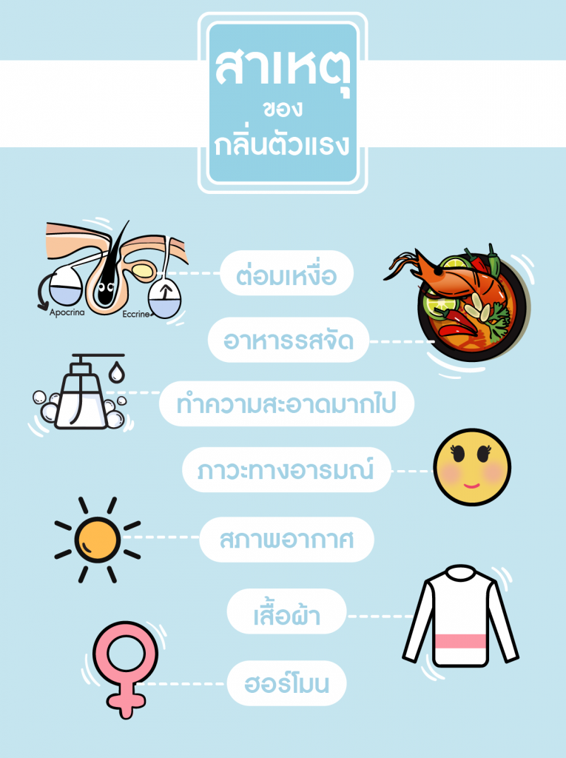

Slide 9
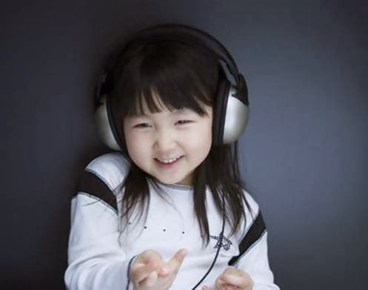

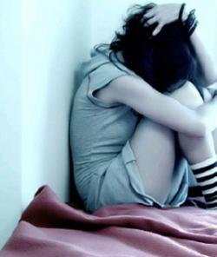
การเปลี่ยนแปลงด้านจิตใจและอารมณ์
วิตกกังวลเกี่ยวกับการเปลี่ยนแปลงของร่างกาย
วิตกกังกลกับอารมณ์ทางเพศที่สูงขึ้น
วิตกกังวลกลัวการเป็นผู้ใหญ่
วิตกกังวลในความงดงามของร่างกาย
ต้องการความรักความห่วงใย
ต้องการเป็นตัวของตัวเอง
ต้องการความถูกต้องและยุติธรรม
ต้องการความตื่นเต้น ท้าทาย ความแปลกใหม่
ความอยากรู้ อยากเห็น อยากลองสูง

Slide 10

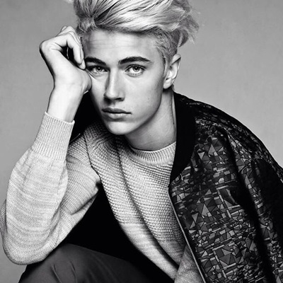

การเปลี่ยนแปลงทางด้านสังคม
ต้องการเป็นที่ยอมรับของเพื่อน
เชื่อถือและรับฟังเพื่อนมากกว่าพ่อแม่
มีพฤติกรรมการเลียนแบบคนดัง
พยายามปลีกตัวออกห่างจากพ่อแม่
เริ่มมีความรักกับเพื่อนต่างเพศ
ชอบเปรียบเทียบระหว่างตนเองและเพื่อน
ชอบเที่ยวเตร่ จัดกิจกรรม และหาความรู้เป็นหมู่คณะ
พยายามปรับตัวให้เข้ากับกระแสสังคมและสมัยนิยม

Slide 11
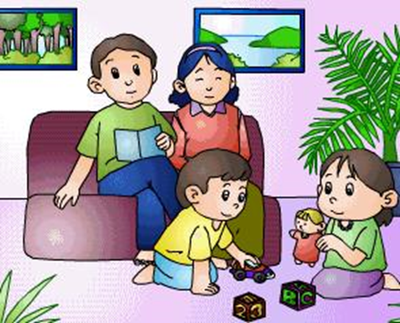
การเปลี่ยนแปลงทางด้านสติปัญญา
วัยนี้สติปัญญาจะพัฒนาสูงขึ้นจนมีความคิดเป็นรูปธรรม
มีความสามารถในการคิด วิเคราะห์ สิ่งต่างๆได้มากขึ้น
เมื่อพ้นช่วงวันรุ่นแล้วจะมีความสามารถทางสติปัญญาเหมือนผู้ใหญ่

Slide 12
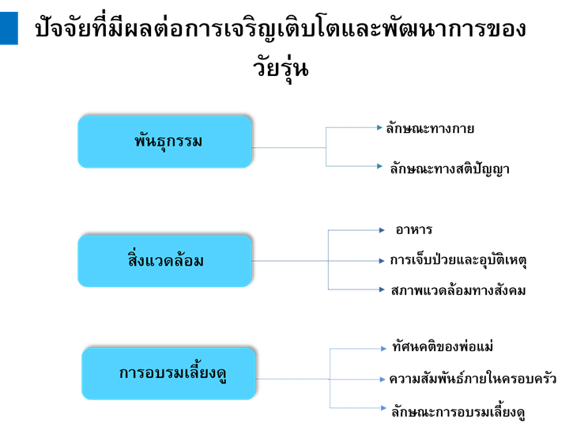

Slide 13

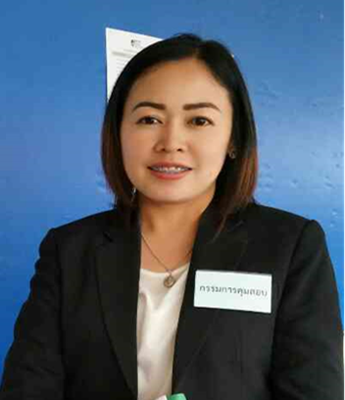

นักเรียนสามารถศึกษาหาข้อมูลเพิ่มเติมได้ที่นี่นะจ๊ะ

